Slide 1
도로교통공단 교통사고 데이터
데이터 시각화 HW

Slide 2
1
데이터

Slide 3
데이터 설명
데이터
데이터
도로교통공단 교통사고다발지역 데이터
데이터 설명
- 등록일 : 2019-10-10
- URL : https://www.data.go.kr/dataset/15003493/fileData.do
- 설명 : 스쿨존어린이, 보행어린이, 보행노인, 무단횡단, 자전거 교통사고 등 주제별로 선정한 연간 교통사고 다발지역 데이터

Slide 4
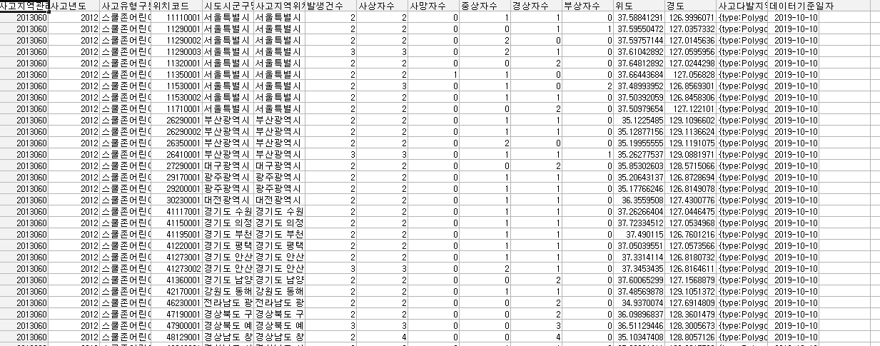
데이터 보기
데이터

Slide 5
데이터 컬럼
데이터
데이터 컬럼
- 사고지역관리번호
- 사고년도
사고유형구분
위치구분
시도시군구명
사고지역위치
발생건수
사상자수
사망자수
중상자수
경상자수
부상자수
위도
경도
사고다발지역폴리곤정보
데이터기준일자

Slide 6
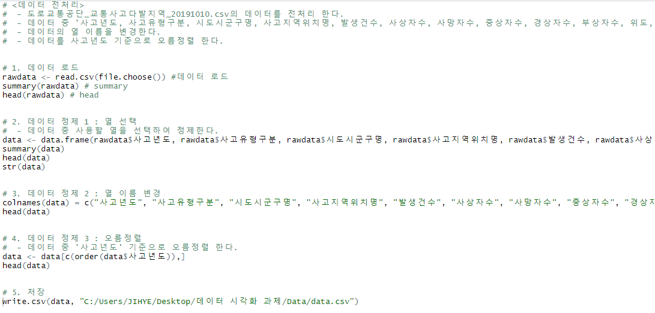
데이터 전처리 1
데이터
R

Slide 7
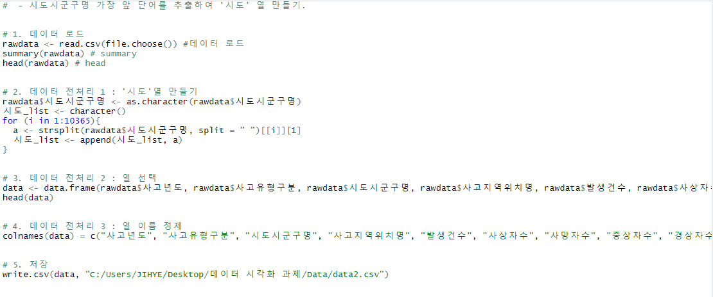
데이터 전처리 2
데이터
R

Slide 8
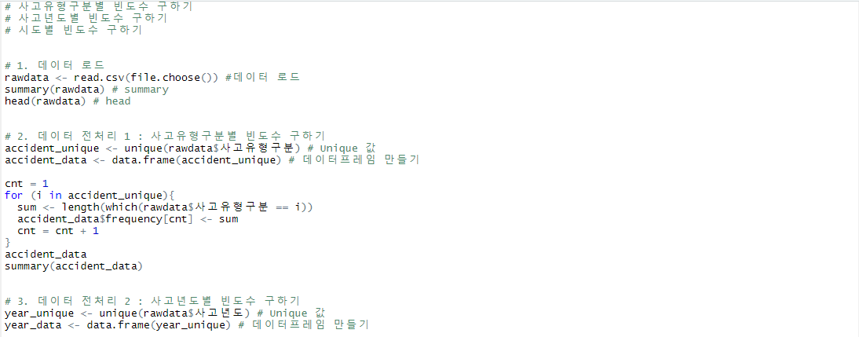
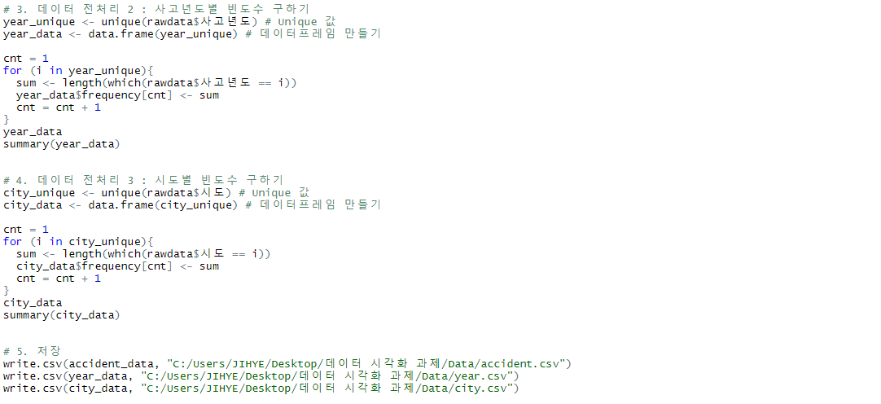
데이터 전처리 3
데이터
R

Slide 9
데이터 전처리 설명
데이터
데이터 전처리
데이터 중 '사고년도, 사고유형구분, 시도시군구명, 사고지역위치명, 발생건수, 사상자수, 사망자수, 중상자수, 경상자수, 부상자수, 위도, 경도' 데이터를 선택했다.
데이터의 열 이름을 정제했다.
데이터를 사고년도 기준으로 오름정렬 했다.
시도시군구명의 가장 앞 단어를 추출하여 ＇시도＇ 열을 만들었다.
사고유형구분별 빈도수를 구했다.
사고년도별 빈도수를 구했다.
시도별 빈도수를 구했다.

Slide 10
2
문제제기 및 가설 설정

Slide 11
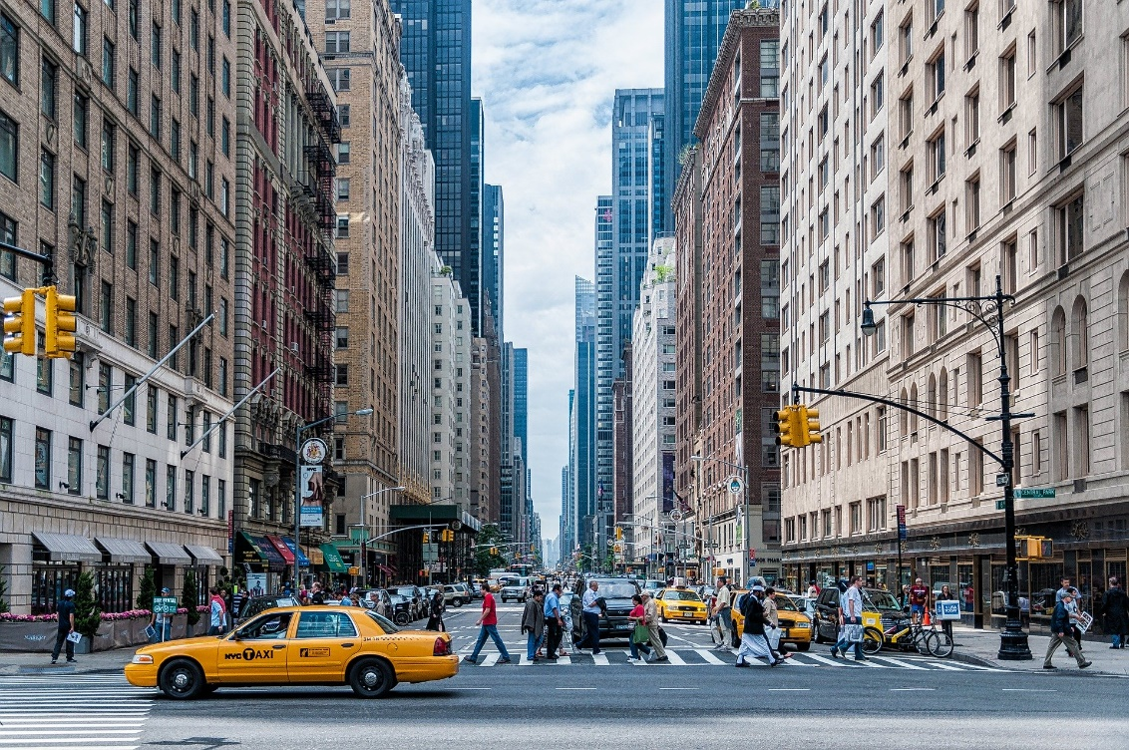
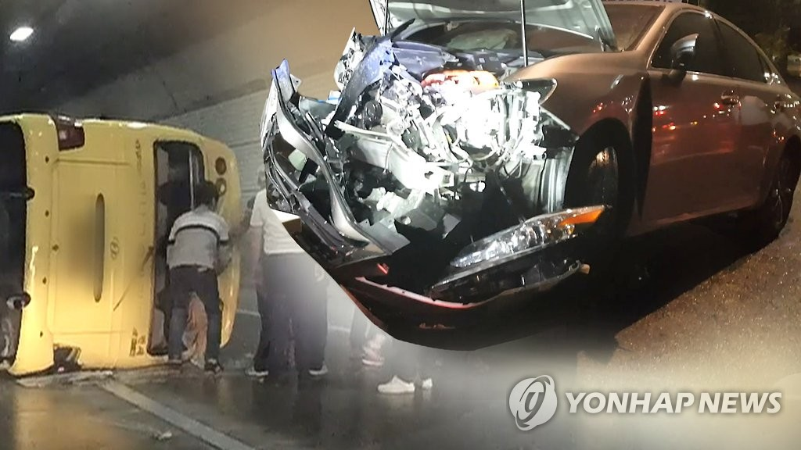
문제제기 및 가설설정
문제제기
- 2019년 기준 한국에서는 교통사고로 인해 사흘에 한 명 꼴로 사망한다.
- 도로교통공단의 교통사고 데이터를 확인하여 교통사고 현황을 확인할 수 있어야 한다.
- 도로교통공단의 교통사고 데이터를 확인하여 교통사고를 줄일 수 있는 방법을 모색해야 한다.

Slide 12
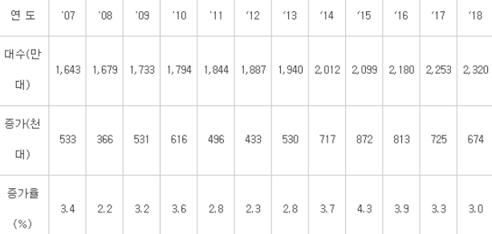

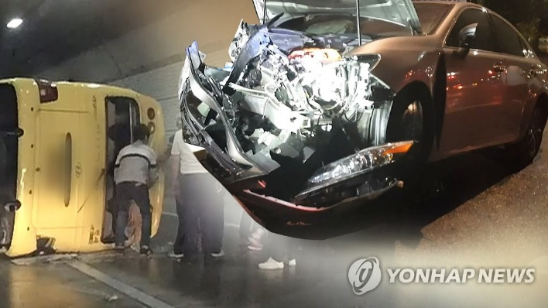
문제제기 및 가설설정
가설
연도별로 자동차 등록 대수가 늘어남에 따라, 교통사고는 점차 늘어날 것이다.
인구가 많은 도시일 수록 교통사고가 많이 일어날 것이다.
보행중 교통사고가 가장 많을 것이다.

Slide 13
3
데이터 분석 및 시각화

Slide 14
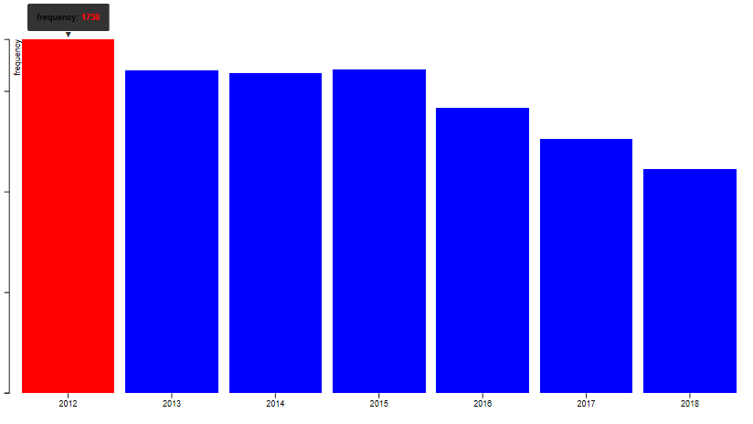
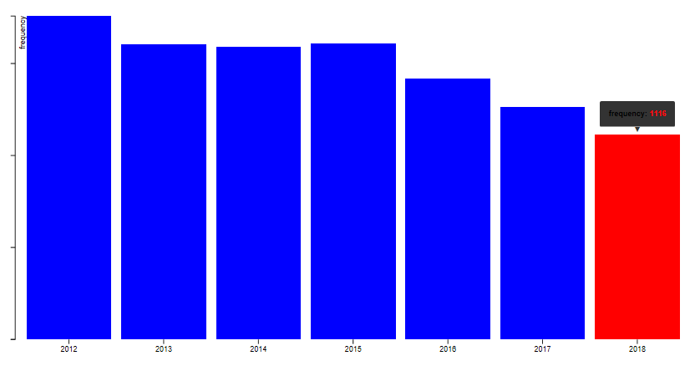
데이터 분석 및 시각화
시각화 1
- 가설 : 연도별로 자동차 등록 대수가 늘어남에 따라, 교통사고는 점차 늘어날 것이다.
- 분석 : 연도별로 교통사고는 점차 감소하는 추이를 보였다. 2015년 잠깐 늘어나는 듯 했으나 그 이후 다시 줄어들었다.
- 시각화 : 바차트, 차트 위로 마우스 hover시 색 변경 및 value 표시

Slide 15
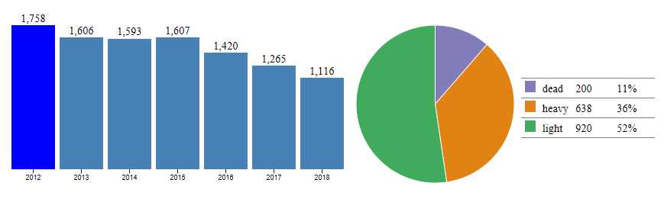
데이터 분석 및 시각화
시각화 2
- 가설 : 연도별로 자동차 등록 대수가 늘어남에 따라, 교통사고는 점차 늘어날 것이다.
- 분석 : 연도별로 교통사고는 점차 감소하는 추이를 보였다. 2015년 잠깐 늘어나는 듯 했으나 그 이후 다시 줄어들었다.
- 시각화 : 바차트, 파이차트, 차트 위로 마우스 hover시 색 변경 및 파이차트 value 표시

Slide 16
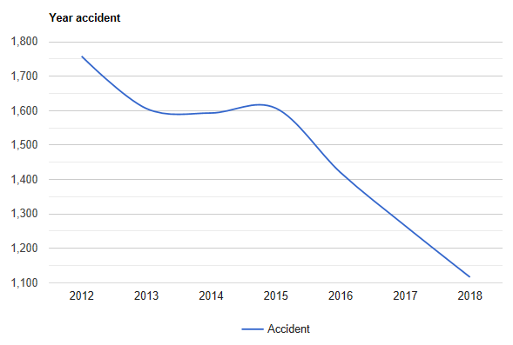
데이터 분석 및 시각화
시각화 3
- 가설 : 연도별로 자동차 등록 대수가 늘어남에 따라, 교통사고는 점차 늘어날 것이다.
- 분석 : 연도별로 교통사고는 점차 감소하는 추이를 보였다. 2015년 잠깐 늘어나는 듯 했으나 그 이후 다시 줄어들었다.
- 시각화 : 라인차트, 부드러운 곡선 차트

Slide 17
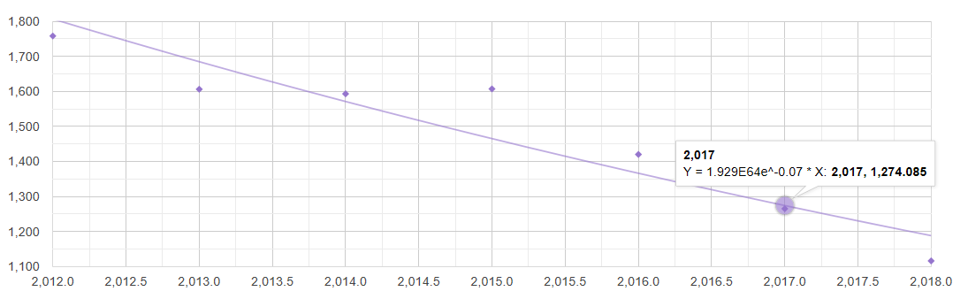
데이터 분석 및 시각화
시각화 4
- 가설 : 연도별로 자동차 등록 대수가 늘어남에 따라, 교통사고는 점차 늘어날 것이다.
- 분석 : 연도별로 교통사고는 점차 감소하는 추이를 보였다. 2015년 잠깐 늘어나는 듯 했으나 그 이후 다시 줄어들었다.
- 시각화 : 라인차트, linear 선, 마우스로 hover시 기울기 및 좌표 표시

Slide 18
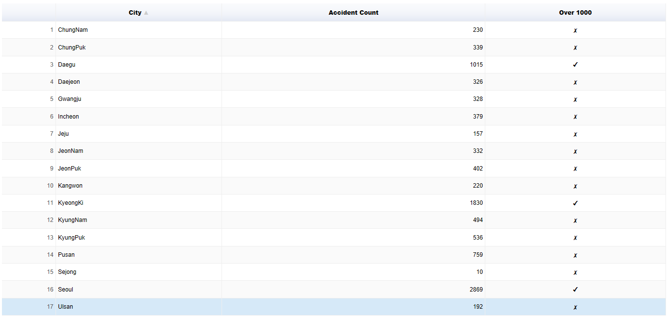
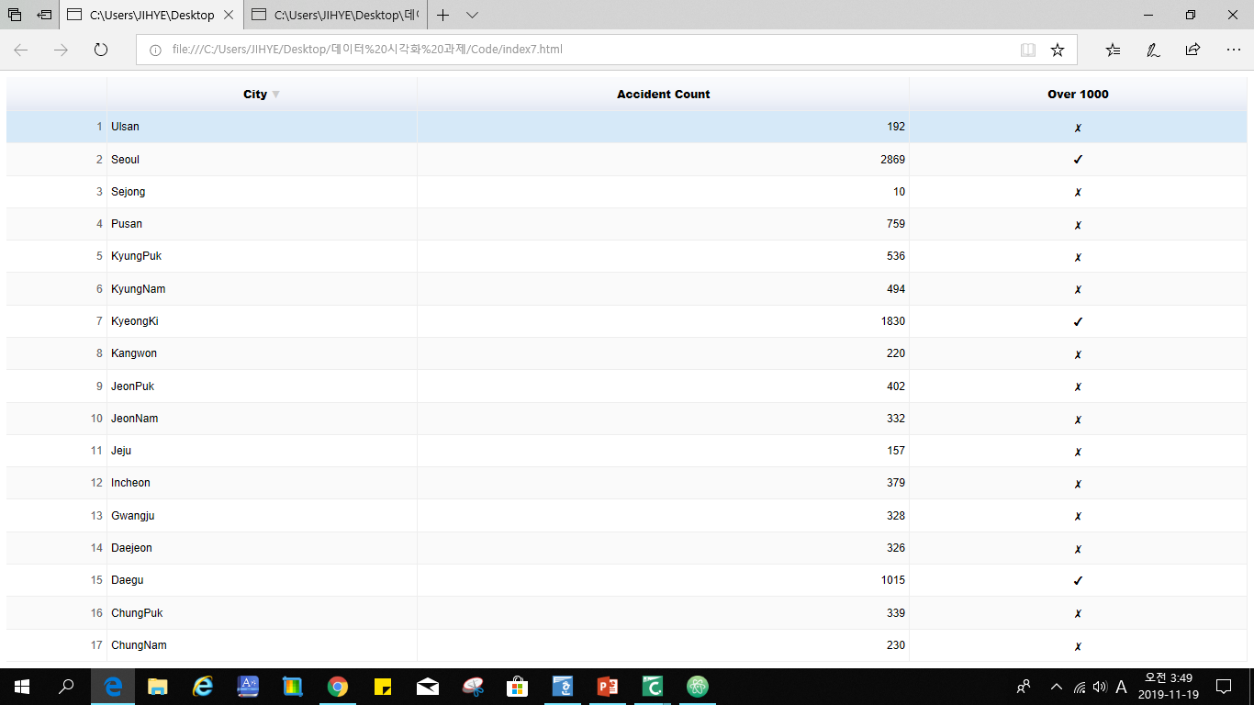
데이터 분석 및 시각화
시각화 5
오름차순 기능
- 가설 : 인구가 많은 도시일 수록 교통사고가 많이 일어날 것이다.
- 분석 : 교통사고는 서울이 1위, 경기가 2위, 대구가 3위였고, 인구 순위는 경기가 1위, 서울이 2위, 부산이 3위였다.
둘은 비슷한 추이를 보이지만 정비례 하지는 않았다.
- 시각화 : 테이블 차트, 오름차순 기능

Slide 19
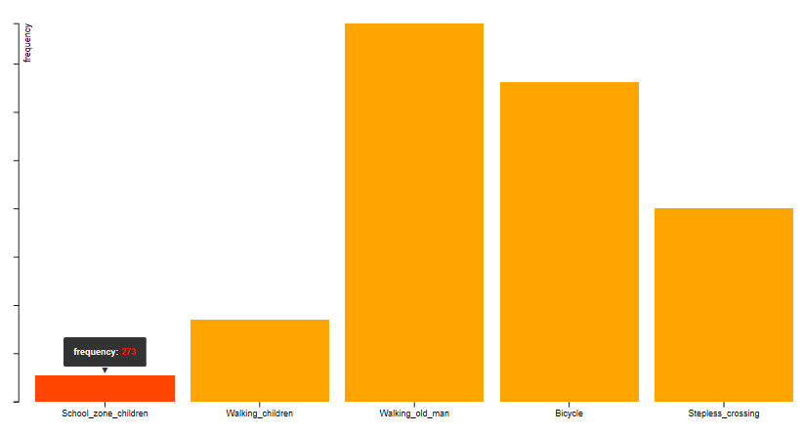
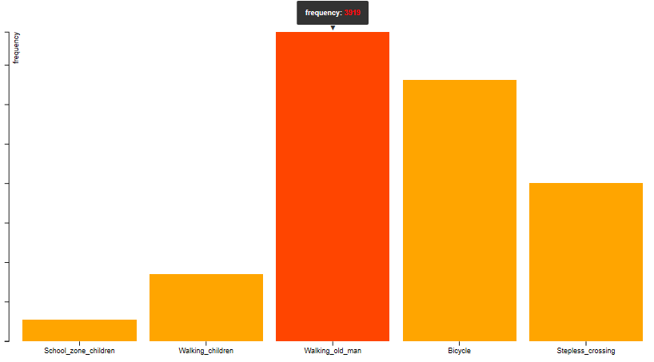
데이터 분석 및 시각화
시각화 6
- 가설 : 보행중 교통사고가 가장 많을 것이다.
- 분석 : 교통사고는 보행노인이 3919로 가장 많았고, 자전거가 두번째 였다.
- 시각화 : 바차트, 차트 위로 마우스 hover시 색 변경 및 value 표시

Slide 20
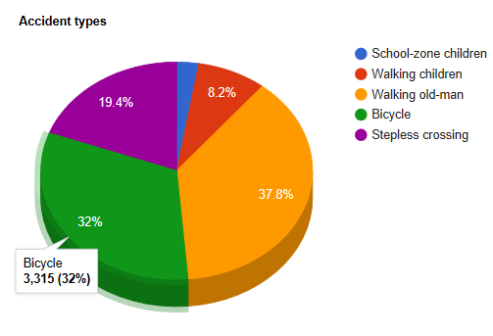

데이터 분석 및 시각화
시각화 7
- 가설 : 보행중 교통사고가 가장 많을 것이다.
- 분석 : 교통사고는 보행노인이 3919로 가장 많았고, 자전거가 두번째 였다.
- 시각화 : 파이차트, 차트 위로 마우스 hover시 표시 및 value와 percent 표시

Slide 21
4
결론

Slide 22
결론
가설검증
연도별로 자동차 등록 대수가 늘어남에 따라, 교통사고는 점차 늘어날 것이다. (X)
인구가 많은 도시일 수록 교통사고가 많이 일어날 것이다. (△)
보행중 교통사고가 가장 많을 것이다. (O)

Slide 23
결론
1. 연도별로 교통사고는 점차 감소하는 추이를 보였다. 2015년 잠깐 늘어나는 듯 했으나 그 이후 다시 줄어들었다. 그 원인으로는 음주운전 처벌 강화, 도심 제한속도 인하, 교통사고 사망자 30% 줄이기 업무 협약 등의 노력을 생각해 볼 수 있다. 현재의 교통사고가 감소하는 추세를 유지하기 위한 노력이 필요하다.
2. 교통사고는 서울이 1위, 경기가 2위, 대구가 3위였고, 인구 순위는 경기가 1위, 서울이 2위, 부산이 3위였다. 둘은 비슷한 추이를 보였지만 정비례 하지는 않았다.
3. 교통사고는 보행노인이 3919로 가장 많았고, 자전거가 두 번째 였다. 보행자 중 보행노인의 교통사고를 줄이기 위한 정책 및 논의가 필요 하다.

Slide 24
감사합니다

